Slide 1
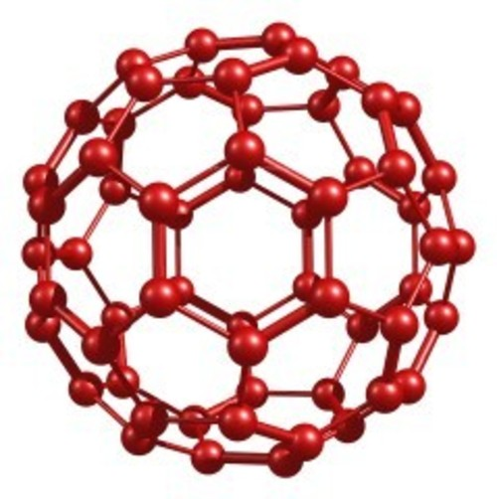
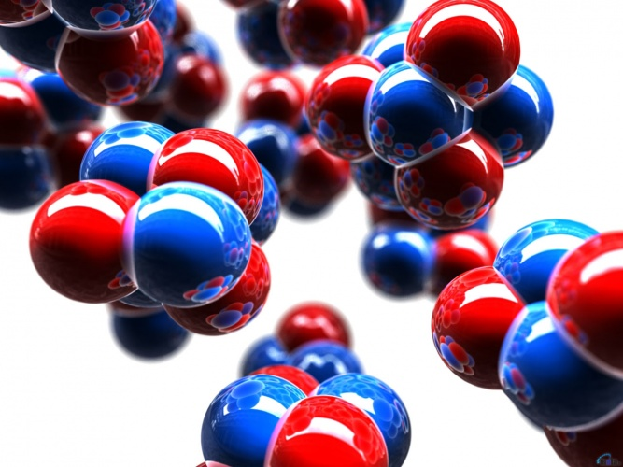
Молекулы и Атомы.
Работу выполнила ученица 7 б класса школы №339 Добатовкина Юлия .

Slide 2
Все вещества состоят из отдельных мельчайших частиц: молекул и атомов. Атомы — это маленькие частицы, из которых состоит вещество. Невозможно даже представить себе, насколько они малы. Если сложить в цепочку сто миллионов атомов, у нас получится ниточка длиной всего лишь в 1 см. В тонком листе бумаги, наверное, не меньше миллиона слоев атомов. Науке известно более ста видов атомов; соединяясь друг с другом, они образуют все окружающие нас вещества.

Slide 3
Представление об атомах .
Мысль о том, что всё в природе состоит из атомов, возникла давно. Еще 2500 лет назад древнегреческие философы полага­ли, что вещество состоит из таких частиц, которые нельзя разделить. Само слово «атом» восходит к греческому слову «атомос», что значит «неделимый». В Древней Греции философы обсуждали гипотезу о том, что всё вещество в мире состоит из неделимых частиц. Правда, Аристотель в этом сомневался.
Термин «атом» был впервые использован английским химиком Джоном Даль­тоном (1766- 1844). В 1807 г. Дальтон выдвинул свою атомную теорию. Атомами он назвал составляющие всякое вещество малые частицы, которые не изменяются входе химических реакций. Согласно Дальтону, химическая реакция — это процесс, при котором атомы соединяются вместе или отделяются друг от друга. Атомная теория Дальтона лежит в основе представлений современных ученых.
В начале нашего столетия ученые начали строить модели атомов. Эрнест Резерфорд (1871 — 1937) показал, что отрицательно заряженные электроны обращаются вокруг положительно заряженного ядра. Нильс Бор (1885 — 1962) утверждал, что электроны обращаются по определенным орбитам. В 1932 г. Джеймс Чедвик (1891 — 1974) установил, что ядро атома состоит из частиц, которые он назвал протонами и нейтронами.

Slide 4
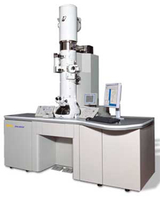
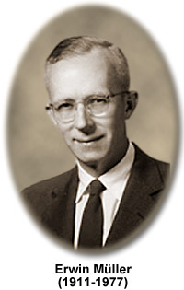
В 1951 году Эрвин Мюллер изобрел ионный микроскоп, позволивший в деталях рассмотреть атомную структуру металла.
Атомы различных химических элементов отличаются друг от друга. Различия атомов химических элементов можно определить по периодической таблице Менделеева.

Slide 5
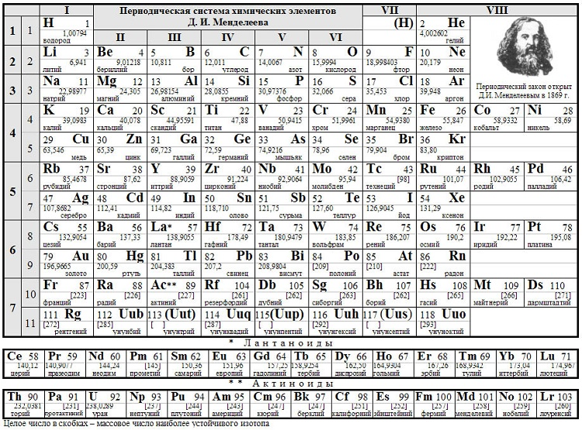
Таблица Менделеева.

Slide 6
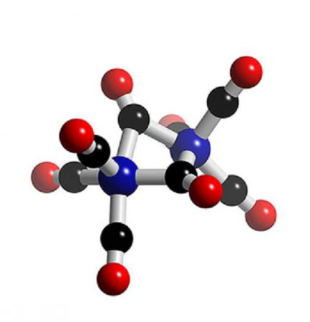
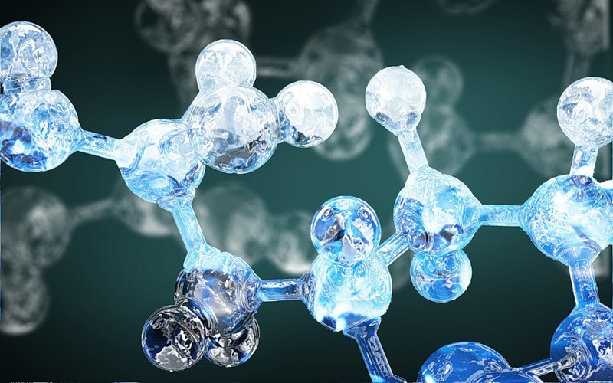
Молекула
Молекула – это мельчайшая частица вещества, обладающая свойствами этого вещества. Так, молекула сахара – сладкая, соли – соленая. Молекулы состоят из атомов. Размеры молекул ничтожно малы.
Молекулы различных веществ могут иметь форму треугольника, пирамиды и других геометрический фигур, а также быть линейными.

Slide 7
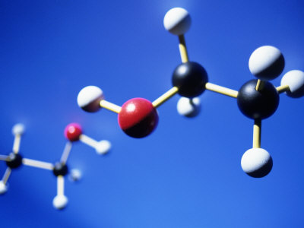
Спасибо за внимание!

